Slide 1


INFORMATION RETRIEVAL PROJECT
יובל לוי 325120384 yulev@post.bgu.ac.il
מקסים כץ 322406604 katzmax@post.bgu.ac.il

Slide 2

מהלך העבודה בפרויקט
התאמנו את הקוד מעבודה שלוש על מנת ליצור אינדקס לכל חלק בעמוד ויקיפדיה.
בנינו קבצי Page Rank ו- Page View.
כתבנו פונקציות עזר (binary rank, cosine similarity, BM25) למימוש הפונקציות של מנוע החיפוש שלנו.
הרמנו Instance והעלינו אליו את כל הקבצים שיצרנו לפני כן ובנוסף העלינו גם את קובץ הSearch_frontend והרצנו אותו.
בדקנו את מנוע החיפוש שלנו בעזרת הרצת השאילתות מקובץ הtrain שקיבלנו.
שיפרנו את מנוע החיפוש שלנו.

Slide 3
קבצים ששמרנו
יצרנו שישה אינדקסים, לכל חלק בויקיפדיה יצרנו אינדקס עם stemming ובלי stemming.
קבצי Page Rank ו- Page View.
את כל הקבצים שיצרנו איחדנו בסופו של דבר לbucket אחד ממנו העלנו לאינסטנס את הקבצים.

Slide 4
שיטות שהשתמשנו
על הanchor והtitle דירגנו בעזרת דירוג בינארי שבו אנחנו סופרים את כמות המילים מהשאילתה שמופיעות בחלקים האלו באותו בעמוד.
בbody חישבנו tf-idf ודירגנו את המסמכים בעזרת cosine similarity.
בsearch השתמשנו ב- BM25 ובcosine similarity על החלקים של הכותרת וה body עבור שאילתות ארוכות ובcosine similarity בלבד על החלקים של הכותרת וה body עבור שאילתות קצרות.
בעזרת הPage Rank ו Page View סידרנו את התוצאות של החיפוש.

Slide 5

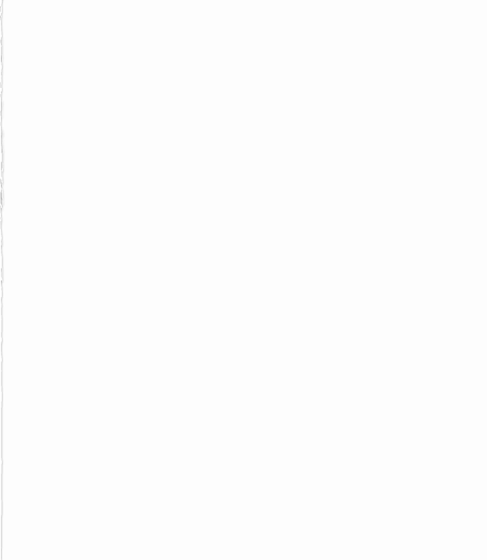
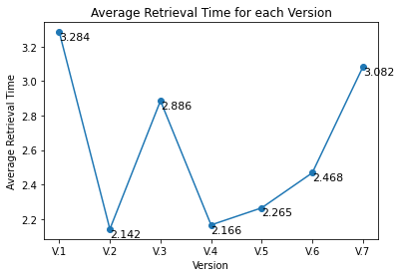
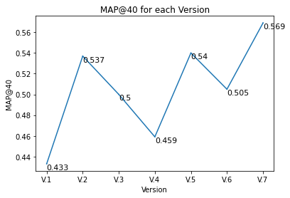
השיפור במנוע החיפוש
בגרסה הראשונה של המנוע זמן החיפוש היה גבוה והדיוק היה נמוך.
שיפרנו את המנוע בעזרת משקול מחדש של התוצאות וזמן החיפוש ירד משמעותית והדיוק עלה.
ניסינו להוסיף Stemming לחיפוש אבל זה פגע בדיוק.
הוספנו BM25 בחלקים שונים במנוע וזה פגע לנו בזמן הריצה אך העלה משמעותית את הדיוק.
בסופו של דבר קיבלנו זמן ריצה ממוצע לשאילתה של 3.082 שניות וmap@40 של 0.569.

